Slide 1


PERANCANGAN FRAMEWORK GAME VR MENGGUNAKAN GODOT ENGINE
2101629672 – Joel Robert Justiawan
2001578853 – Anggara Aryamufti

Slide 2

DEFINISI
Framework : kerangka kerja untuk mengembangkan aplikasi berbasis web, desktop, mobile dan sebagainya (Adani, 2020).
Framework game : kerangka kerja untuk mengembangkan pembuatan game dan melengkapi game tersebut dengan fitur-fitur sesuai keinginan designer

Slide 3
FUNGSI FRAMEWORK
Mempercepat proses pembuatan aplikasi game baik itu berbasis desktop maupun mobile,
Membantu para developer dan designer game dalam perencanaan, pembuatan, pemeliharaan sebuah aplikasi game,
Memudahkan developer dalam menemukan suatu bug pada game,
Memudahkan developer dalam mendokumentasikan aplikasi game yang di bangun.

Slide 4
POKOK PERMASALAHAN
Perlu adanya framework untuk pembuatan game yang tidak berbayar, agar para designer game lebih mudah dan efisien dalam mendesain game yang akan mereka buat
Kebebasan dalam menciptakan dan memodifikasi game ke dalam sebuah framework
Tidak ada nya tuntutan pelanggaran hak cipta dan tuntutan aturan-aturan pembuat framework

Slide 5
TUJUAN PENELITIAN
Merancang Framework game bernama Hexagon Engine
Membantu para designer game untuk dapat menciptakan dan mendesain game nya sendiri dengan bebas karena Hexagon Engine dapat di unduh gratis.
Memanfaatkan loop hole supaya tidak terkena pelanggaran copyright

Slide 6
MANFAAT PENELITIAN
Memberikan kebebasan bagi para designer game untuk mengekpresikan rancangan gamenya.
Meringankan budget dan cost pengeluaran pembuatan game bagi para designer game yang akan membuat game
Memperkenalkan dan memberikan informasi kepada masyarakat tentang framework pembuatan sebuah game.

Slide 7
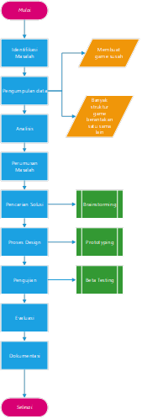
METODA PENELITIAN

Slide 8
PERANCANGAN FRAMEWORK GAME
KONSEP
GENRE
Technology
Designer game memilih jenis game dalam framework yang disediakan di website .
Framework game yang dibuat penulis memiliki kekhususan yaitu game jenis VR
menggunakan engine godot
hasil perancangan framework game di upload ke website https://sourceforge.net/projects/hexagon-engine/

Slide 9
PERANCANGAN FRAMEWORK GAME
JENIS GAME
fitur
VR
Education
Platfomer
Permainan papan
dll
Audio
VR di modus permainan apapun
Aneka ragam template
Struktur standar dan prosedur ter standarisasi

Slide 10
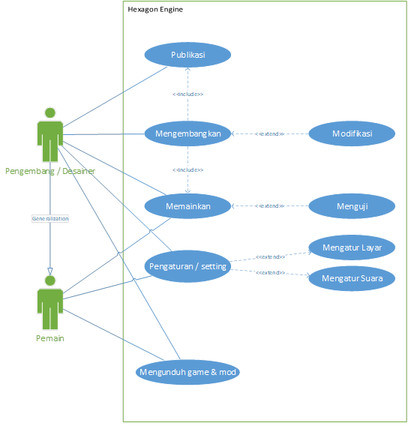
PERANCANGAN SISTEM
USE CASE DIAGRAM

Slide 11
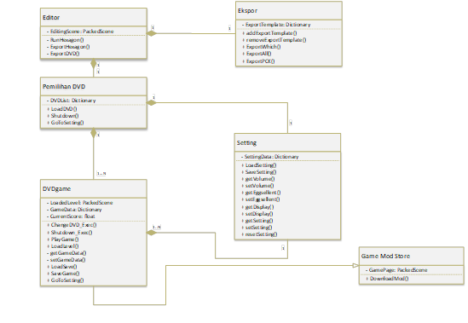
PERANCANGAN SISTEM
CLASS DIAGRAM

Slide 12
PERANCANGAN SISTEM
ACTIVITY DIAGRAM

Slide 13
PERANCANGAN SISTEM
PERANCANGAN LAYAR

Slide 14
PERANCANGAN SISTEM
PEMBUATAN TAMPILAN FRAMEWORK

Slide 15
TUTORIAL PENGGUNAAN FRAMEWORK GAME
Unduh file biner sesuai platform dari website unduhan seperti:
https://sourceforge.net/projects/hexagon-engine/
https://joelwindows7.itch.io/hexagon-engine?secret=8DRej5vqw5nRRGnxZ6I04sNKo
Tekan Download, pilih format sesuai platform.
Ekstrak isi file ZIP ke folder baru
Jalankan HexagonEngine, dengan ekstensi sesuai platform masing-masing
Windows = .exe
Linux = .x86_64
Mac = folder yang mempunyai icon Hexagon Engine
Android = .apk
Web Browser = index.html
1

Slide 16
TUTORIAL PENGGUNAAN FRAMEWORK GAME
Unduh Godot Engine dari https://godotengine.org
Unduh dan pasang aplikasi GitHub Deskop untuk memudahkan pengunduhan Source Code: https://deskop.github.com
Unduh proyek Hexagon Engine dari repository GitHub: https://github.com/Perkedel/HexagonEngine
Tekan Code hijau, pilih Open with Github Desktop atau salin URL dijendela kecil tersebut.
Buka GitHub Desktop
Klik File, Clone repository
Pilih tab URL, isi link yang telah disalin sebelumnya
Klik File, Clone repository
Pilih tab URL, isi link yang telah disalin sebelumnya
Buka Godot Engine, kemudian klik Import
Kemudian cari file project.godot yang ada di folder source code HexagonEngine
Klik Import & Edit. Proyek Hexagon Engine akan terbuka.
Untuk menjalankan hasilnya secara langsung, tekan tombol Play yang berada di pojok kanan atas
2

Slide 17
EVALUASI PENGGUNAAN FRAMEWORK GAME
MENGGUNAKAN FRAMEWORK
Tanpa menggunakan framework
Struktur proyek lebih konsisten
Memiliki struktur terstandarisasi.
Tersedia fitur-fitur siap pakai & didukung secara keseluruhan
Mempermudah untuk mempelajari struktur game
Pemilihan lisensi akan lebih terkendali
Struktur proyek lebih berantakan.
Modifikasi cenderung lebih sulit.
Fitur-fitur hanya tersedia untuk game itu saja
Mempelajari struktur game akan lebih memakan waktu
Pemilihan lisensi akan lebih liar dan anarkis

Slide 18
KESIMPULAN
1
Framework game hexagon engine dapat dikategorikan sebagai sebuah tool untuk para designer game dalam merancang gamenya yang mudah dioperasikan dan mempercepat waktu perancangan
Adanya fitur -fitur yang disukai oleh para pengguna terutama fitur VR
Kemudahan dalam penggunaan framework game hexagon engine
2
3

Slide 19
SARAN
1
Perbaikan design tampilan framework game hexagon engine dari sisi art nya agar tampilan lebih menarik sehingga lebih banyak lagi designer game yang akan menggunakan framework ini dan memiliki nilai jual.
2
Menambahkan petunjuk penggunaan dalam aplikasi dan moding yang di upload ke web sehingga mempermudah pengguna awam untuk menggunakan framework game hexagon engine
3
Menambahkan pilihan untuk mendesain tema sendiri baik dari segi game spesifik maupun keseluruhan sistem.

Slide 20


